Slide 1
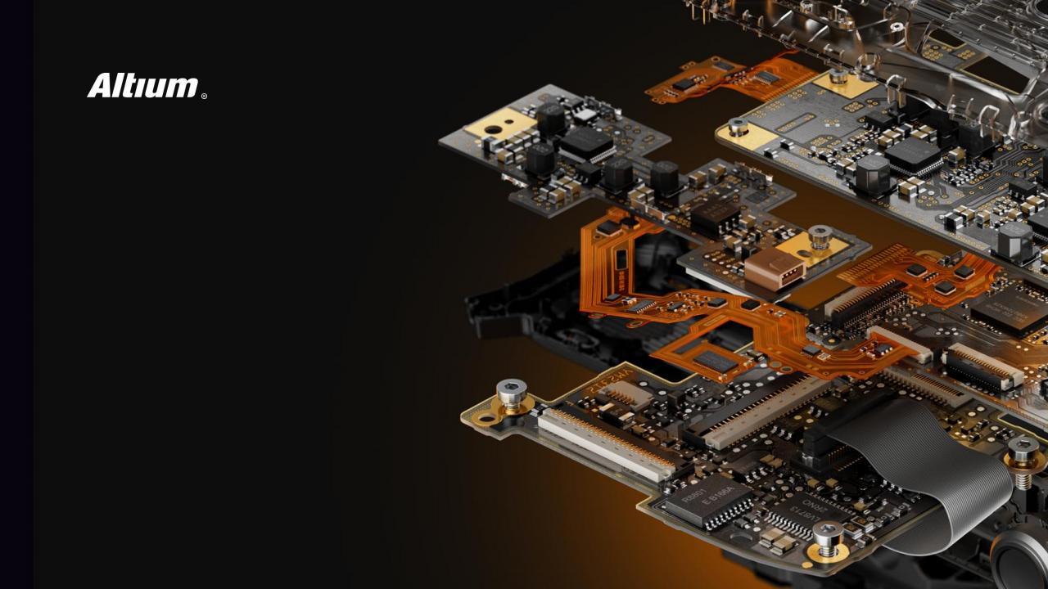
【模块之间的走线】-重要信号线
JHP 硬件工作室
杜工

